Slide 1
Pose Estimation and Application in Fitness
Jiafei Song, Xin Wang
School of Information Science and Technology
ShanghaiTech University
DL Course Project, 2019

Slide 2
Motivation
Framework
Related Works
Dataset
Geometry Evaluation
Basis
Result
Quantization Evaluation
Dynamic time warping
Result
Future Work

Slide 3
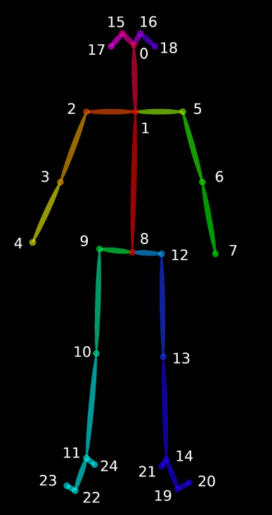
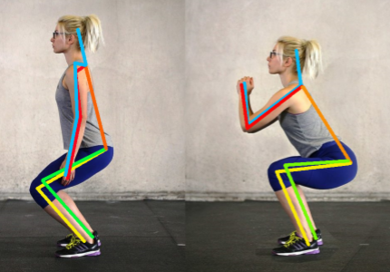
Motivation
Keypoints of the body
Squat
Notes:
我们完成这个project的初衷在于：
在健身过程中，不达标的动作会影响效果，同时过重的杠铃会造成伤害。
市面上普遍的AI健身，都是主张智能管理，或者例如apple watch，仅仅是对于完成次数的打卡，并没有注重质量。
因此，随着人体姿态检测的发展，我们试着应用其技术来完成我们对于健身动作的评估。

Slide 4
Framework
Pose Corrector
Upload videos
make your exercise more efficient
Pose perceptual detection
Extract useful information
Evaluate and quantify the action
Feedback for every turn
Update your actions
1/17/2019
Pose Estimation and Application in Fitness DL Course Project
4

Slide 5
Related Works --- Milestone
MSRA
ResNet
Output
Deconvolution + BN + RELU *3
Xiao, Bin, Haiping Wu, and Yichen Wei. "Simple Baselines for Human Pose Estimation and Tracking." arXiv preprint arXiv:1804.06208 (2018).
Notes:
微软亚洲研究院的这篇文章，极度简化以往pose estimation的网络结构，resnet 后只加 三层反卷积层，就在COCO2018挑战赛中取得第二名的成绩。
（输入是图片，输出是人体关键点采用高斯的热图）
我们的中期阶段也是围绕他复现学习。

Slide 6
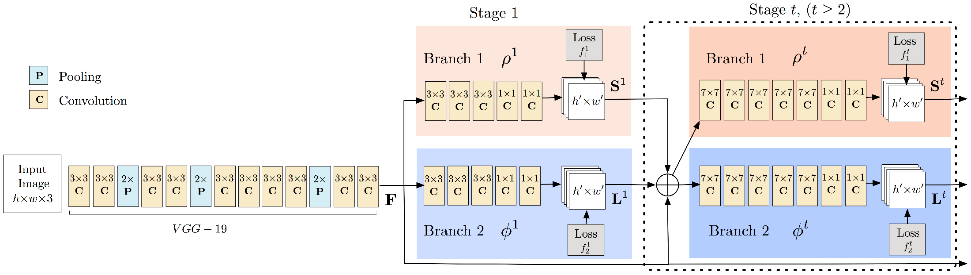
Related Works --- Final choose
Openpose(CMU)
Cao, Z., Simon, T., Wei, S. E., & Sheikh, Y. (2017, July). Realtime multi-person 2d pose estimation using part affinity fields. In 2017 IEEE Conference on Computer Vision and Pattern Recognition (CVPR) (pp. 1302-1310). IEEE.
Notes:
我们发现的另一个有趣的网络是CMU的openpose
同样这个网络也是经过了一个VGG-19，但之后分为了两支，上面一支输出 人体关键点的 S，下面一支输出描述人体骨架上元素的走向 L。
两者来共同来预测骨骼的关键点。
效果很好，相比之下，我们选择了技巧性更足的openpose作为我们的estimator

Slide 7
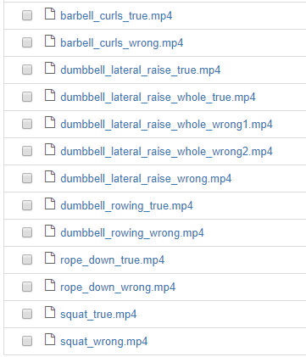
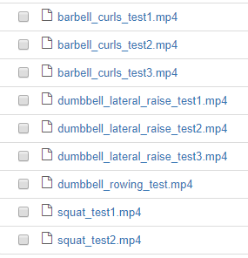
Dataset

Slide 8
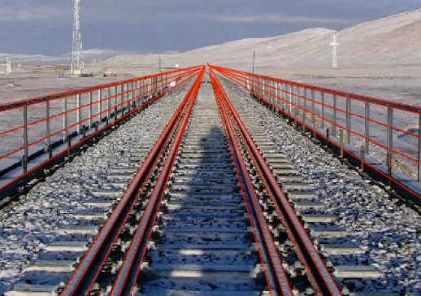
Geometry Evaluation --- Basis
Projection Geometry
Notes:
3D世界的点投影到相机的2D中时，物体的长度和角度关系将不会保持，因此在我们这个项目中，我们尽量使得被拍摄者处于相机的等高度，同时身体所在平面平行于相机平面。

Slide 9
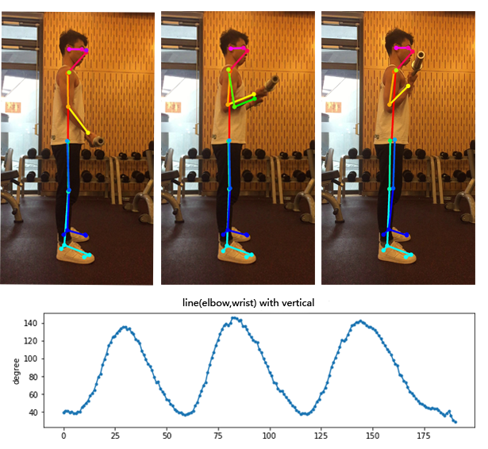
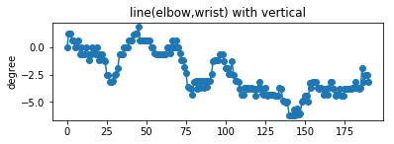
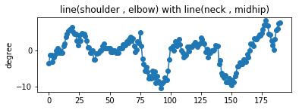
Geometry Evaluation --- Results
Barbell Curl
Notes:
杠铃弯举是训练肱二头的经典动作。
同时你需要担心的是上提的高度是否够，身体是否摆动，两臂是否贴近身体。
我们的Corrector就是来检测这些指标。

Slide 10
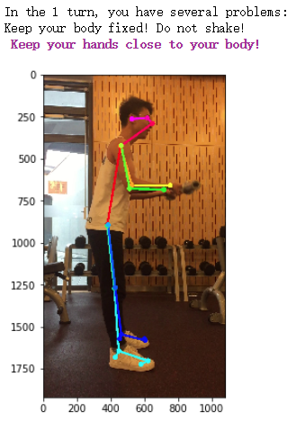
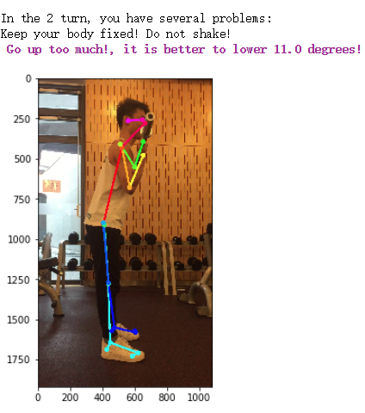
Geometry Evaluation --- Results
Give feedbacks to wrong actions
Notes:
如图展示的就是错误动作，我们能对错误动作截图并且给出每一轮动作的反馈。

Slide 11
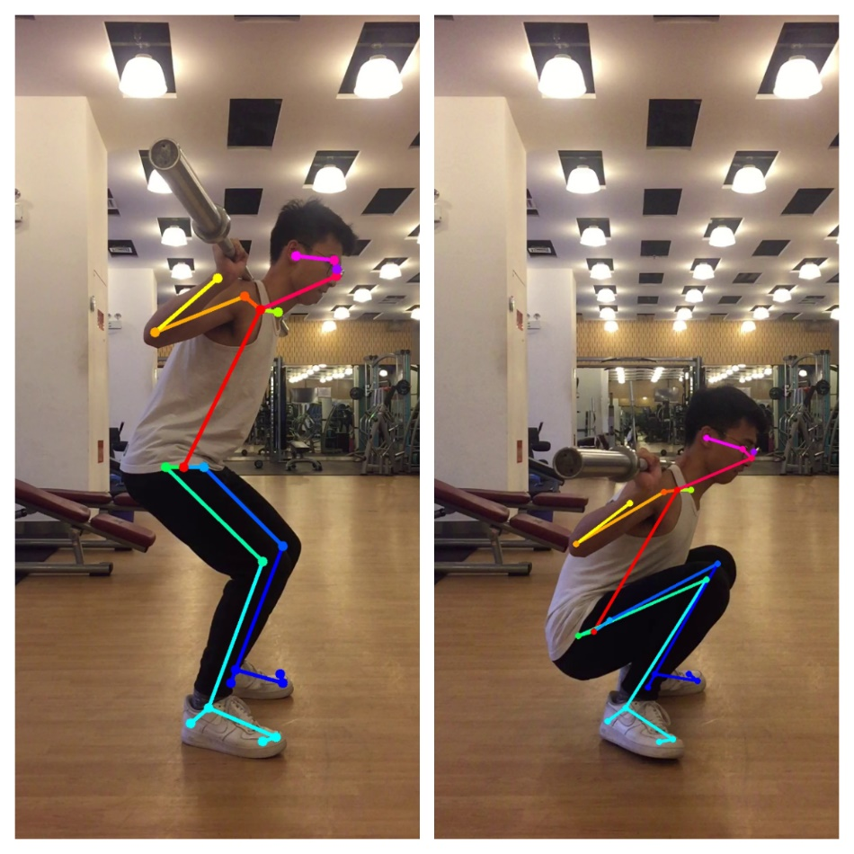
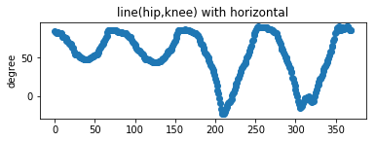


Geometry Evaluation --- Results
Squat
Notes:
另外展示深蹲动作的检测。这也是个广受欢迎却很容易受伤的动作。

Slide 12
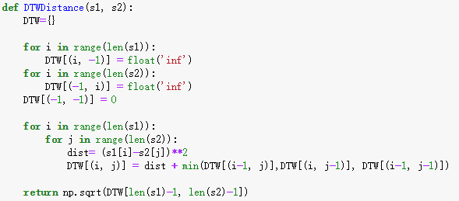
Quantization Evaluation --- Dynamic time warping
Notes:
DTW 就是用动态规划来匹配两个序列，这里我们将用来计算两个模板的相似程度来对动作进行量化。

Slide 13
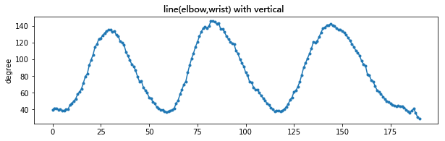
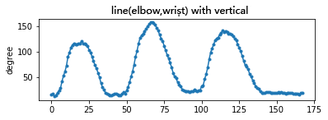
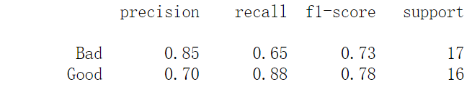
Quantization Evaluation --- Result
Barbell Curl
Template
Test
Confusion matrix
Notes:
我们用DTW计算出来的距离才判断是离正样本近还是负样本近：
然后进行分类：
Precision： 被分类器挑选出来的正样本究竟多少是正样本
Recall： 全部正样本中被分类器挑选了几个

Slide 14
Future Work
Five action correctors works well in our project
Include more actions and testing with more videos
Add more judge modules
Auto-clip the video
Provide more information to users (calorie etc.)
Design a user-friendly UI
Train more fancy features in neural network

Slide 15
End
Thanks !

